Slide 1
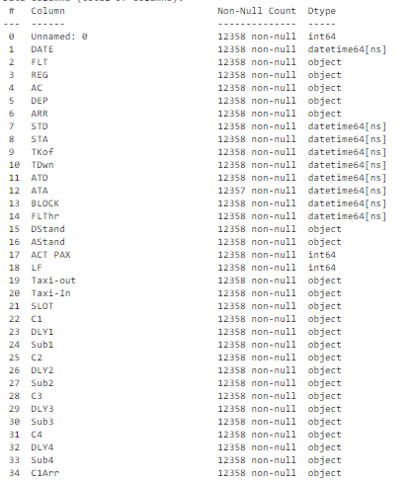
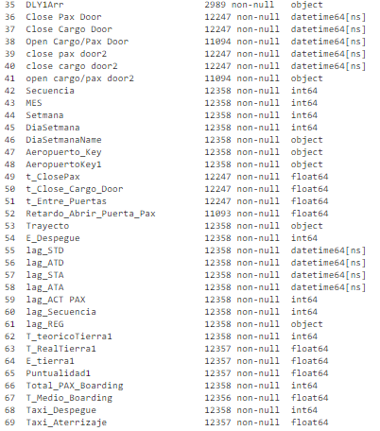
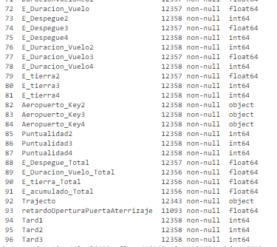
Es considera tard si arriba >10 minuts de STA

Slide 2
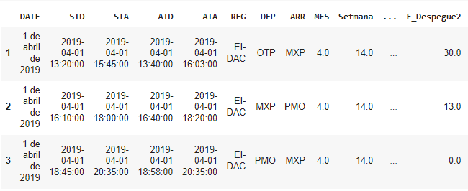
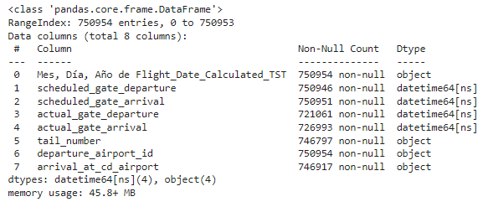
Benchmarking
Identificar les seqüencies dels avions
Seqüencia:
1
2
3

Slide 3
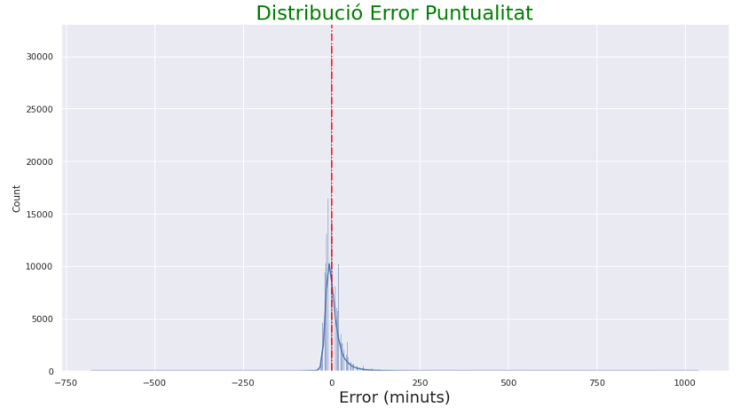
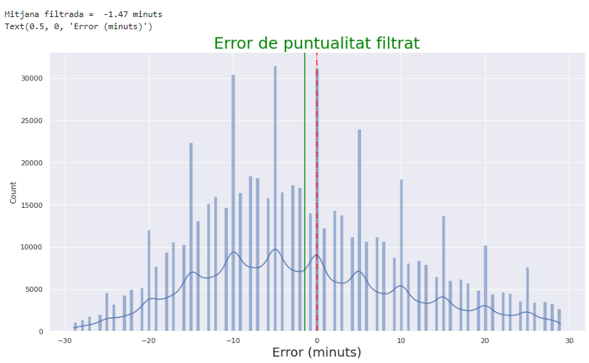
Benchmarking

Slide 4
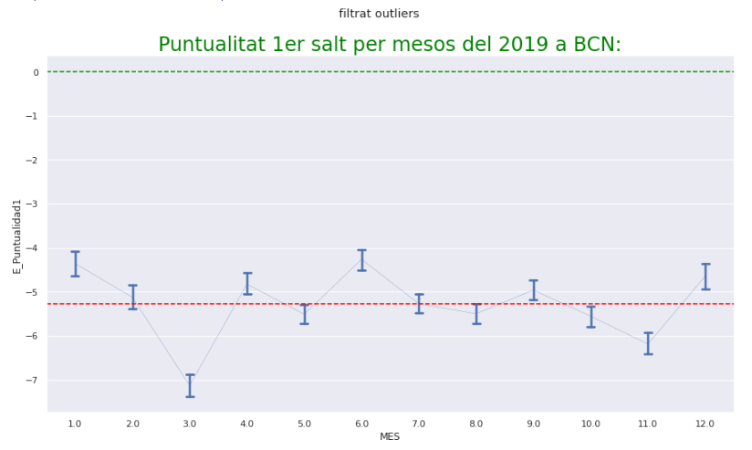
Benchmarking

Slide 5
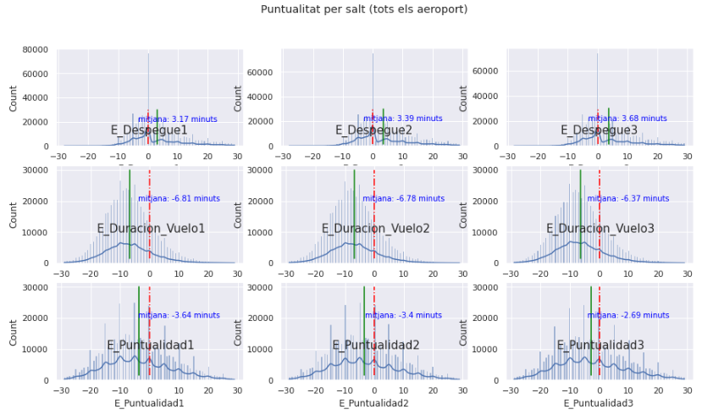
Benchmarking

Slide 6
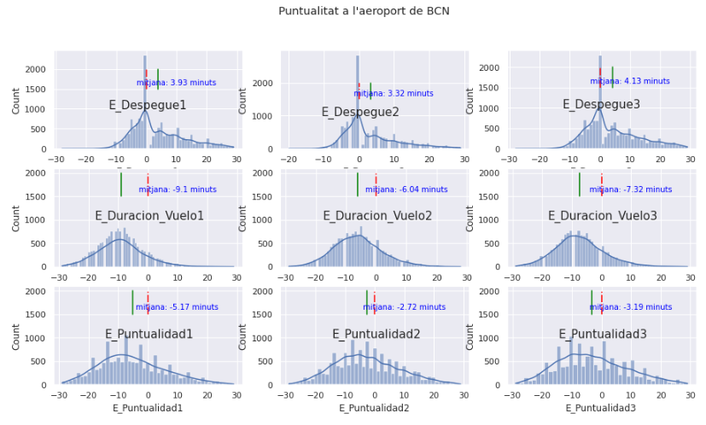
Benchmarking

Slide 7
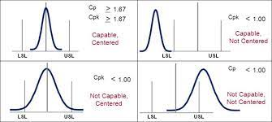
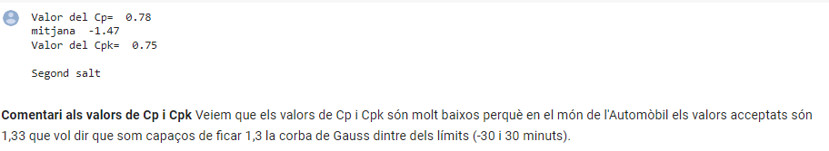
Estudis de capacitat del procés

Slide 8
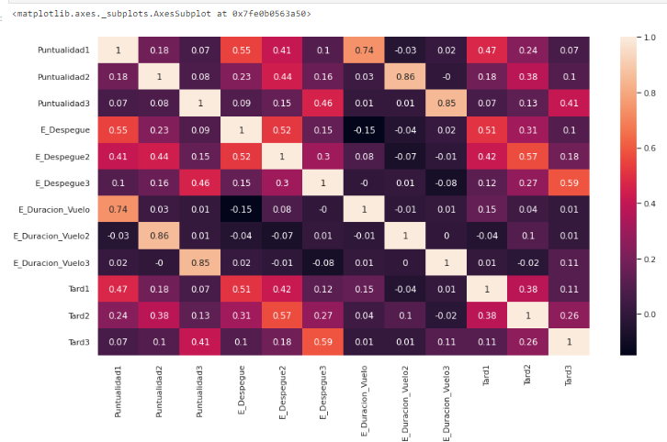
1.- Preprocessador de BBDD per fer totes el càlculs de temps, aeroports, rutes més freqüents, etc.

Slide 9
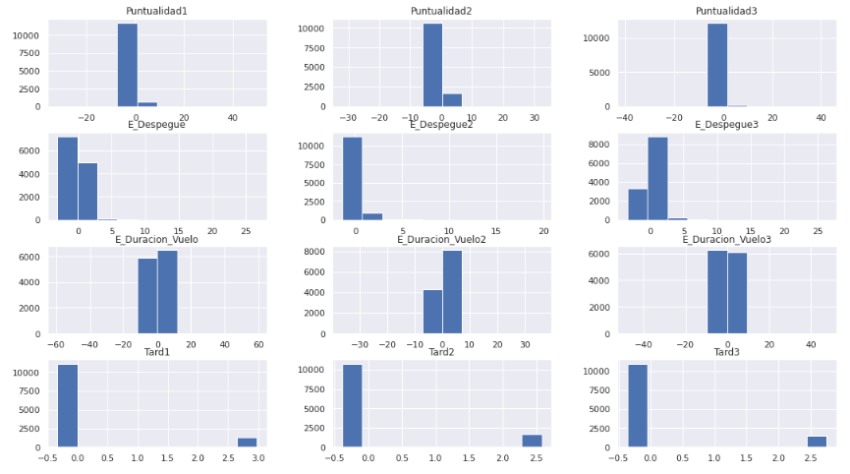

Slide 10
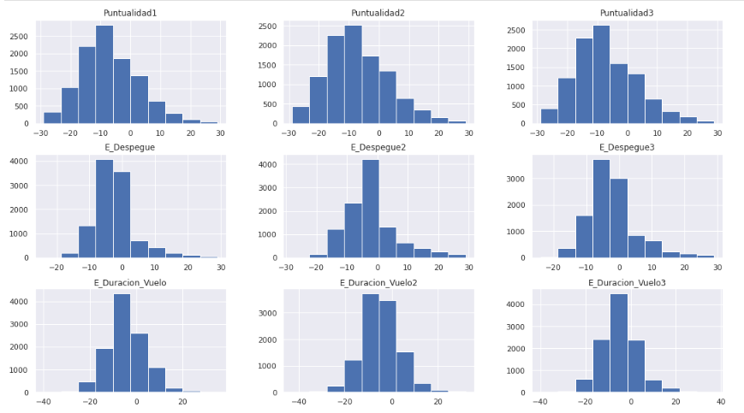
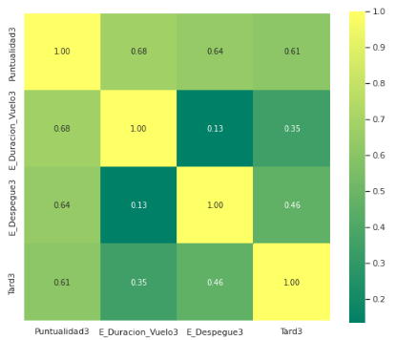
Correlación respecte a Retard3.

Slide 11
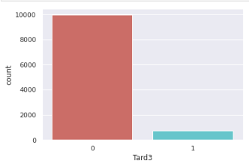
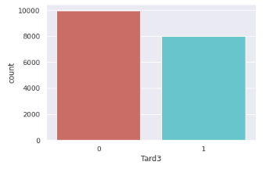
Regresión logística con Python
import resample

Slide 12
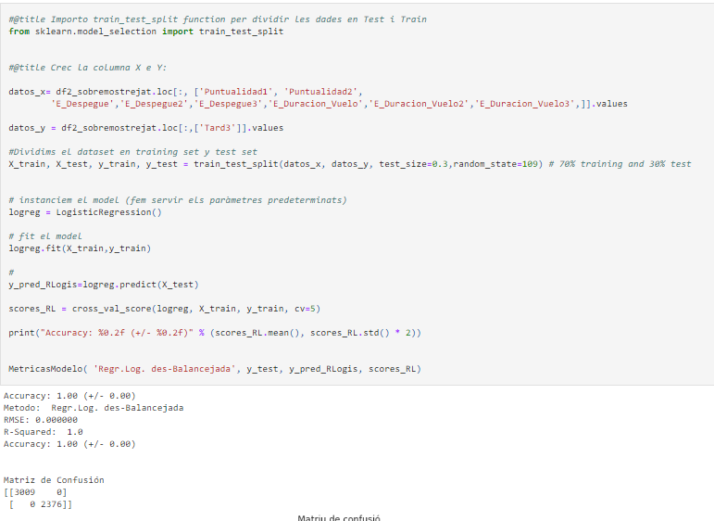

Slide 13
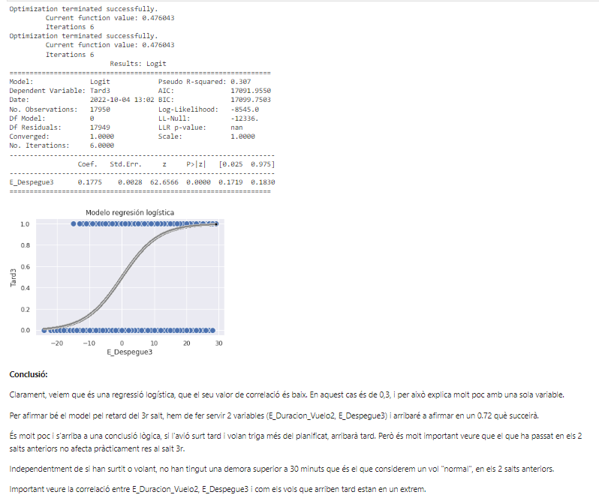

Slide 14
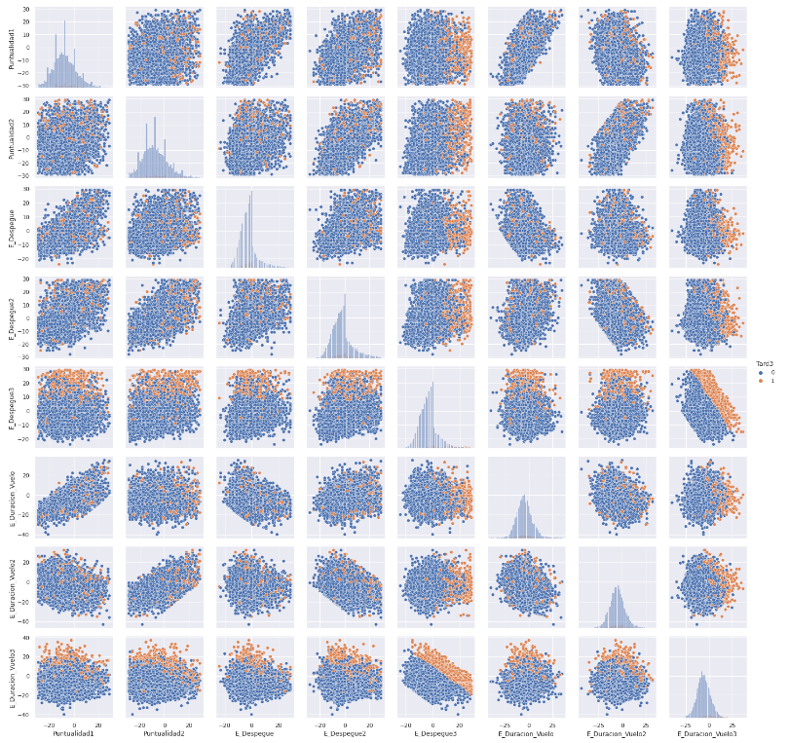
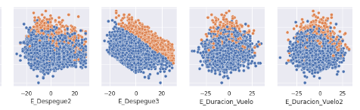

Slide 15
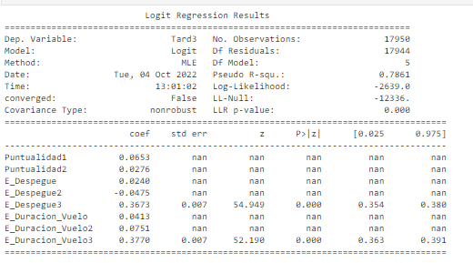

Slide 16
Clarament, veiem que és una regressió logística, que el seu valor de correlació és baix. En aquest cas és de 0,3, i per això explica molt poc amb una sola variable.
Per afirmar bé el model pel retard del 3r salt, hem de fer servir 2 variables (E_Duracion_Vuelo2, E_Despegue3) i arribaré a afirmar en un 0.72 què succeirà.
S'arriba a una conclusió lògica, si l'avió surt tard i volant triga més del planificat, arribarà tard. Però és molt important veure que el que ha passat en els 2 salts anteriors no afecta pràcticament res al salt 3r.
Independentment de si al surtit o volant, no han tingut una demora superior a 30 minuts que és el que considerem un vol "normal", en els 2 salts anteriors no afecta pràcticament res al salt 3r.
.
Important veure la correlació entre E_Duracion_Vuelo2, E_Despegue3 i com els vols que arriben tard estan en un extrem.
Aquesta asseveració és el punt crític del projecte.
Hem demostrat que els salts són independents entre si. Un retard en un avió és degut a moltes causes, que són variables independents que afecten i que moltes són alienes a la mateixa companyia (exògenes)...
Però el primer salt és el que menys impacta té els factors exógens i que pot controlar les variables, perquè per exemple no hi ha retards amb altres interconnexions, o passatgers que han de buscar la maleta, canvis de porta que desorienten als passatgers, etc.
Llavors el que hem d'analitzar és el valor del primer salt, enlairament 1r i analitzar les causes de per què el 99% dels vols no surten a la seva hora. I sortir a l'hora és sortir a <0 minuts, no a <10 minuts.

